Slide 1






Año escolar 2025-2026
Noche del Título I
Reunión de padres y comunidad

Slide 2

Excelencia
Comunidad
Seguridad
Empatía
Innovación
Preparar a los estudiantes académica, social y emocionalmente para el éxito hoy y mañana.

Slide 3

Excelencia
Comunidad
Seguridad
Empatía
Innovación
Preparar a los estudiantes académica, social y emocionalmente para el éxito hoy y mañana.

Slide 4
Orden del día
•Aviso sobre el estado de las escuelas del Título I y ¿Qué es el Título I?
•Plan y políticas de participación familiar de la escuela Perea (incluida la política y el plan de participación de padres y familias de MSCS)
•Informar sobre el progreso del alumno
•Currículo de la escuela
•Conferencias de padres y maestros
•Evaluación académica
•Capacitaciones para padres: oportunidades para reuniones adicionales con padres
• Progreso escolar/Estado del distrito/Estado de la escuela (escuela independiente)
•Plan de Mejora Escolar (SIP)
•Participación de los padres y la familia
• Cualificaciones docentes
•El derecho de los padres a saber
• Pacto entre la escuela y los padres
•Código de conducta
•Encuesta de interés para padres
Excelencia
Comunidad
Seguridad
Empatía
Innovación
Preparar a los estudiantes académica, social y emocionalmente para el éxito hoy y mañana.

Slide 5
Aviso sobre el estado de las escuelas del Título I
Perea es una escuela Título I que recibe fondos federales.
Ser una escuela Título I significa recibir fondos federales (dólares Título I) para complementar los programas existentes de la escuela. Estos dólares se utilizan para…
Identificar a los estudiantes que experimentan dificultades académicas y brindar asistencia oportuna para ayudarlos a cumplir con los exigentes estándares de contenido del estado.
Compra de personal/programas/materiales/suministros suplementarios
Realización de reuniones/capacitaciones/actividades de participación de los padres
Reclutamiento/Contratación/Retención de docentes altamente calificados
Excelencia
Comunidad
Seguridad
Empatía
Innovación
Defensa de tesis
Preparar a los estudiantes académica, social y emocionalmente para el éxito hoy y mañana.

Slide 6
Plan de participación de padres y familias
Perea ha establecido un plan que contempla la participación de padres y familias. Nuestro objetivo es preparar a padres y familias para que adquieran las habilidades y la información necesarias para ayudar a sus hijos a tener éxito en la escuela, establecer las expectativas de participación de padres y familias, forjar una alianza que ayude a los niños a alcanzar los altos estándares estatales y compartir la responsabilidad de mejorar el rendimiento académico estudiantil. Este plan ha sido desarrollado y acordado conjuntamente por padres, alumnos y personal de la Escuela Primaria
Perea . La participación de los padres es vital para el éxito de nuestros estudiantes.
Las Escuelas de Perea han creado un plan de participación familiar que refleja prácticas que fomentan la participación de los padres y la comunidad. MSCS también cuenta con un Plan y una Política de Participación Familiar que se pueden consultar en el sitio web scsk12.org.
Excelencia
Comunidad
Seguridad
Empatía
Innovación
Defensa de tesis
Preparar a los estudiantes académica, social y emocionalmente para el éxito hoy y mañana.

Slide 7
Plan de participación de padres y familias
Este plan ha sido desarrollado y acordado conjuntamente por los padres, estudiantes y personal de la escuela primaria Perea .
Este plan detalla las actividades para llevar a cabo el Plan de Participación Familiar de la Escuela Primaria Perea de acuerdo con la Política de Participación Familiar N.° 7009 de las Escuelas del Condado de Memphis-Shelby.
Se distribuirá una copia de este plan a todos los padres de la escuela y a los colaboradores de la comunidad, y se publicará en el sitio web de la escuela en un formato comprensible y uniforme, y, en la medida de lo posible, en un idioma que los padres puedan entender. Este plan se está implementando actualmente.
Excelencia
Comunidad
Seguridad
Empatía
Innovación
Defensa de tesis
Preparar a los estudiantes académica, social y emocionalmente para el éxito hoy y mañana.

Slide 8
Plan de participación de padres y familias
Perea se compromete a eliminar las barreras a la participación de los padres y la familia de las siguientes maneras:
1. Reconocer y saludar constantemente a los padres y familias de una manera amigable y acogedora, por parte de todo el personal, cuando visiten la escuela.
2. Proporcionar un número flexible de reuniones en distintos horarios que permitan que todos los padres y familias participen.
3. Aclarar los términos utilizando un lenguaje sencillo y directo en un idioma que los padres y las familias puedan entender.
4. Tener materiales escritos impresos en inglés y español.
5. Proporcionar servicios de interpretación cuando sea necesario.
6. Se animará a los padres y a las familias a expresar ideas, preocupaciones y sugerencias y a recibir una respuesta oportuna.
7. Continuar manteniendo un diálogo diario en toda la escuela para garantizar el éxito de todos los estudiantes (personal y personal de apoyo).
8. Los padres y las familias tienen la oportunidad de comunicar inquietudes/problemas al director mediante el envío de sugerencias, inquietudes, comentarios y problemas sobre el programa de toda la escuela en el Buzón de Padres ubicado en la oficina y/o el sitio web de la escuela.
Excelencia
Comunidad
Seguridad
Empatía
Innovación
Defensa de tesis
Preparar a los estudiantes académica, social y emocionalmente para el éxito hoy y mañana.

Slide 9
Plan de participación de padres y familias
Perea alentará a los padres y a las familias a participar de manera significativa y promoverá la capacidad de una fuerte participación de los padres y la familia de las siguientes maneras:
Se organizarán reuniones periódicas para sugerencias, toma de decisiones y respuestas, animando a los padres y familias a participar en la Asociación de Padres y Maestros (PTO), a ser voluntarios y a asistir a las Reposterías para Padres y a las Conferencias de Padres y Maestros. Siempre se les invitará a las sesiones de capacitación para padres y a otras actividades de participación parental.
2. La escuela enviará avisos a los hogares para alentar a los padres y a las familias a asistir y participar en conferencias, talleres y actividades instructivas para educarlos sobre cómo comprender temas como: estándares de contenido académico estatales, evaluaciones académicas estatales y locales, cómo monitorear el progreso de un niño y cómo trabajar con educadores para mejorar el rendimiento estudiantil.
3. Realizar reuniones regulares y flexibles con los padres, y reuniones solicitadas por los padres para mantener a los padres y a las familias informados sobre los eventos y problemas actuales, informes de progreso oportunos y realizar conferencias de padres y maestros para discutir el progreso del niño.
4. Se invitará a los padres y familias a una Reunión Anual. Esta Reunión Anual se celebrará en horarios flexibles y todos los padres y familias estarán invitados. Durante esta reunión anual, se les informará sobre sus derechos a participar en la educación de sus hijos, sobre las políticas y requisitos del Título I, sobre el derecho de los padres a estar informados y sobre la participación de la Escuela Primaria Perea en el programa del Título I.
Excelencia
Comunidad
Seguridad
Empatía
Innovación
Defensa de tesis
Preparar a los estudiantes académica, social y emocionalmente para el éxito hoy y mañana.

Slide 10
Plan de participación de padres y familias
5. Proporcionar a los padres y a las familias capacitación y materiales para ayudarlos a trabajar con sus hijos para mejorar sus logros en alfabetización, matemáticas y el uso de la tecnología.
6. Proporcionar información oportuna sobre los programas para padres y familias a través de un tablero de información/marquesina de eventos actuales con un calendario mensual y el uso de Classroom Dojo y Parent Square para informar a los padres y familias sobre las actividades escolares; recibir avisos y comunicaciones oportunas para responder y/o participar.
7. Proporcionar un Manual para padres y estudiantes para el distrito y toda la escuela que cubra las reglas, políticas y procedimientos de la escuela.
8. Participar conjuntamente con los padres y voluntarios de la comunidad en el desarrollo y revisión del Plan de Participación de Padres y Familias y el Pacto Escolar; recibir una copia de ambos durante el año escolar.
9. Utilizar asociaciones con organizaciones comunitarias, adoptantes y empresas.
10. Utilizar los recursos de los padres para coordinar e integrar programas y actividades de participación de padres y familias.
11. Proporcionar a los padres y familias una descripción y/o explicación del currículo, asistencia para ayudar a su hijo en casa, formas de evaluaciones académicas utilizadas para medir el progreso del estudiante, información sobre la importancia de la comunicación semanal entre el maestro y los padres utilizando la carpeta de comunicación del estudiante y los niveles de competencia que se espera que alcancen los estudiantes.
Excelencia
Comunidad
Seguridad
Empatía
Innovación
Defensa de tesis
Preparar a los estudiantes académica, social y emocionalmente para el éxito hoy y mañana.

Slide 11
Plan de participación de padres y familias
12. Los padres y las familias participarán de manera organizada, continua y oportuna para planificar, revisar y evaluar la mejora de la política de participación de los padres y la familia de la escuela y el desarrollo de los programas, el clima y la eficacia de toda la escuela.
13. Brindar capacitación, con la asistencia de los padres, a todas las partes interesadas sobre el valor y las contribuciones de los padres, las estrategias para trabajar con ellos y cómo acercarse a ellos, comunicarse con ellos y trabajar con ellos como socios iguales, implementar y coordinar programas para padres y construir vínculos entre los padres y la escuela.
Excelencia
Comunidad
Seguridad
Empatía
Innovación
Defensa de tesis
Preparar a los estudiantes académica, social y emocionalmente para el éxito hoy y mañana.

Slide 12
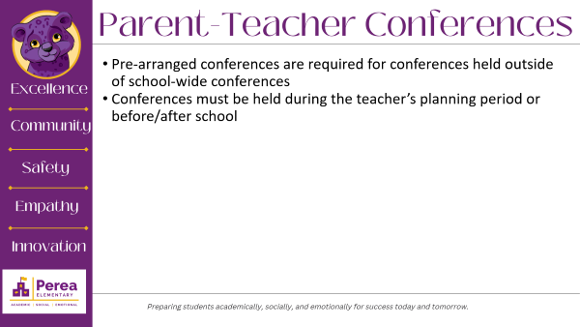
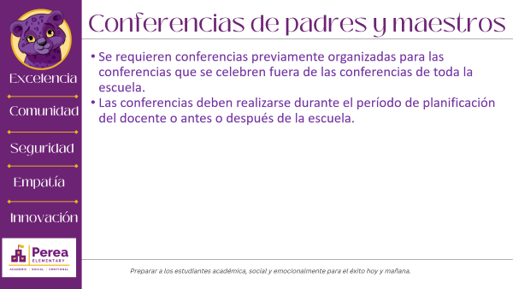
Informar sobre el progreso del alumno
Las boletas de calificaciones se entregan a los padres al final de cada período de calificaciones.
Periodo de calificación 1: del 4 ^{de agosto} al 3 ^{de octubre}
Periodo de calificación 2: 6 ^{de octubre} – 19 ^{de diciembre}
Periodo de calificación 3: del 5 de enero ^{al} 13 ^{de marzo}
Periodo de calificación 4: del 23 de marzo ^{al} 21 de ^{mayo}
Los informes de progreso/provisionales se emiten a los padres dentro del período de calificación.
Excelencia
Comunidad
Seguridad
Empatía
Innovación
Defensa de tesis
Preparar a los estudiantes académica, social y emocionalmente para el éxito hoy y mañana.

Slide 13
Plan de estudios
Matemáticas
  Matemáticas Eureka
  Estoy listo
Ciencia
  Grandes mentes
Estudios sociales
  Estudios semanales
Lectura
  EL
  Horizonte de lectura
  Elevar
  Ídem
  Estoy listo
Excelencia
Comunidad
Seguridad
Empatía
Innovación
Defensa de tesis
Preparar a los estudiantes académica, social y emocionalmente para el éxito hoy y mañana.

Slide 14
Conferencias de padres y maestros
Se requieren conferencias previamente organizadas para las conferencias que se celebren fuera de las conferencias de toda la escuela.
Las conferencias deben realizarse durante el período de planificación del docente o antes o después de la escuela.
Excelencia
Comunidad
Seguridad
Empatía
Innovación
Defensa de tesis
Preparar a los estudiantes académica, social y emocionalmente para el éxito hoy y mañana.

Slide 15
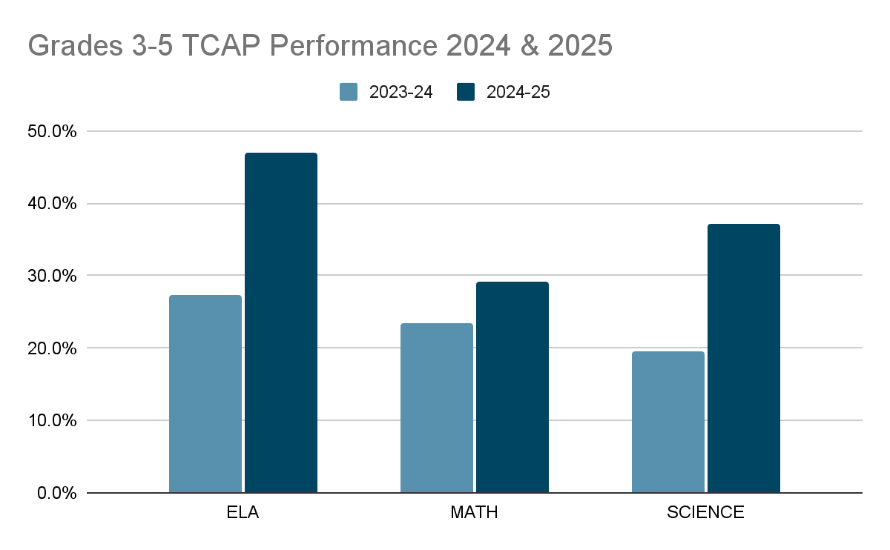

2 4 -2 5 Resultados de los datos
¿Qué es lo que te resuena en los datos?
Objetivos de AMO:
Para el año escolar 2024-2025 , el Departamento de Educación de Tennessee asignó a nuestra escuela Objetivos Medibles Anuales (AMO). Estos objetivos se basan en el porcentaje esperado de dominio de los estándares del grado por parte de los estudiantes , según los resultados de la evaluación del año anterior. Se nos encargó cumplir con los siguientes objetivos para cada área de contenido.
Resultados
Excelencia
Comunidad
Seguridad
Asignatura (Grados 3-5) | Actual 24-25 | Objetivos | Actual 23-24
Artes del lenguaje inglés | 47% | 36,4 % | 27,3%
Matemáticas | 29,1% | 33 % | 23,4%
Ciencia | 37,1% | 29,6 % | 19,5%
Empatía
Innovación
Defensa de tesis

Slide 16

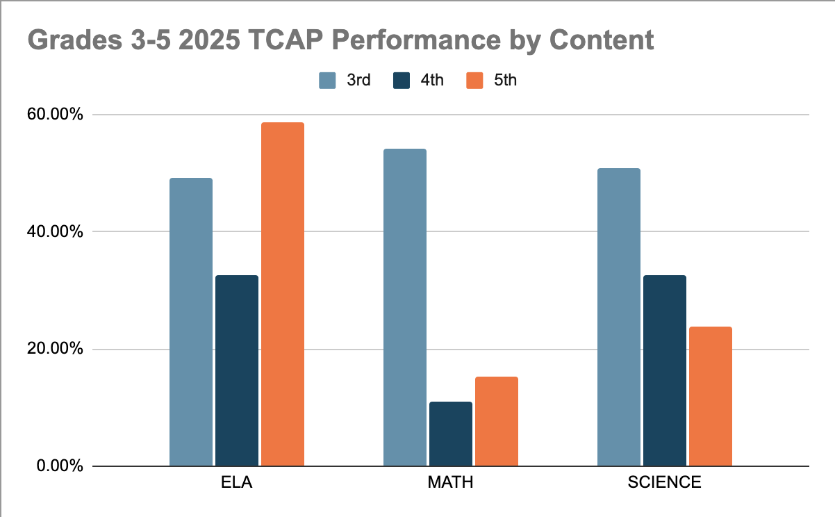
Progreso académico del nivel de grado
Excelencia
Arte y Diseño '50 Año 2023
Comunidad
Seguridad
Empatía
Innovación
Defensa de tesis

Slide 17
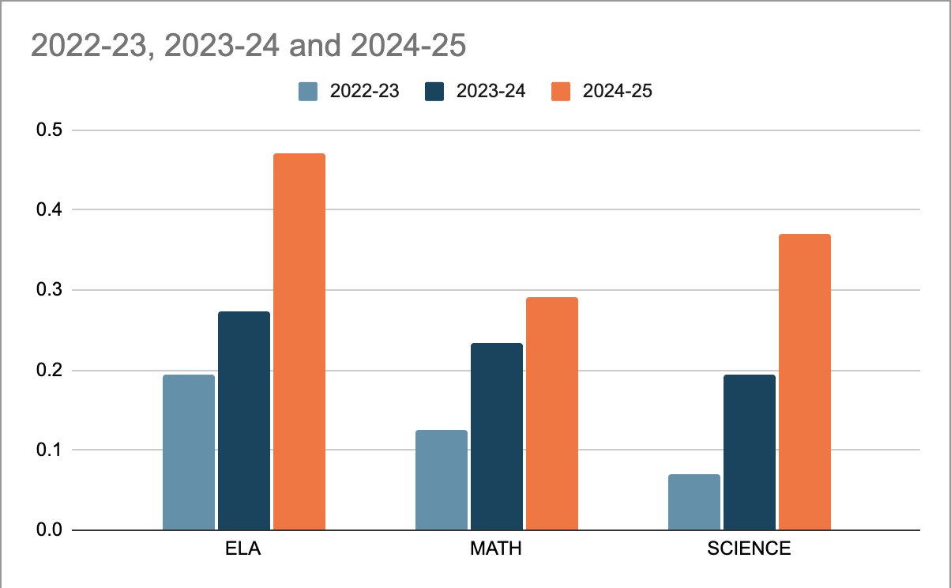
Tendencias del TCAP de 3 años por contenido
Excelencia
Arte y Diseño '50 Año 2023
Comunidad
Seguridad
Empatía
Innovación
Defensa de tesis

Slide 18
Objetivos 24.25
Resultados
Excelencia
Arte y Diseño '50 Año 2023
Sujeto | Actual 23.24 | Objetivos de AMO 24.25
Artes del lenguaje inglés | 27,2.% | 35 %
Matemáticas | 23,8% | 32 %
Ciencia | 19,2% | 2 8 %
Comunidad
Seguridad
Empatía
Innovación
Defensa de tesis

Slide 19
Oportunidades adicionales de reuniones de participación de padres y familias
Los siguientes eventos ya tienen fechas tentativas. Se comunicarán nuevas oportunidades .
Jornada de puertas abiertas - agosto de 2025
Día de los Abuelos - Septiembre 2025
Noche de Matemáticas y Ciencias - Noviembre 2025
Noche de Datos Familiares - Diciembre de 2025
Programa del Día de los Honores - TBA
Feria de Escuelas Opcionales - TBA
Noche de Alfabetización - Marzo 2025
Día de la Carrera - TBA
Programa del Día de Honores-TBA
** Se enviarán avisos a casa con anticipación, así que revise la carpeta de su hijo diariamente para ver la comunicación de la escuela.**
Resultados
Excelencia
Arte y Diseño '50 Año 2023
Comunidad
Seguridad
Empatía
Innovación
Defensa de tesis

Slide 20
Estatus distrital de Perea
Resultados
Schools of Perea es una escuela autónoma independiente y recibe fondos del Título I a través de MSCS.
Excelencia
Arte y Diseño '50 Año 2023
Comunidad
Seguridad
Empatía
Innovación
Defensa de tesis

Slide 21
Plan de Mejora Escolar
Para que el estado de Tennessee alcance sus objetivos, el estado, los distritos y las escuelas deben desarrollar planes de mejora.
Cada año, las escuelas, incluida Perea , crean un Plan de Mejora Escolar (SIP) integral que es desarrollado por la administración de la escuela, los maestros, los padres y otras partes interesadas.
Se invita a las partes interesadas a revisar los datos para identificar las necesidades actuales de la escuela. Una vez identificadas, el equipo del SIP crea objetivos, estrategias y acciones alineados que corresponden a las necesidades priorizadas.
Los planes se monitorean continuamente y se realizan revisiones según las necesidades de los estudiantes a lo largo del año escolar.
Resultados
Excelencia
Arte y Diseño '50 Año 2023
Comunidad
Seguridad
Empatía
Innovación
Defensa de tesis

Slide 22
Cualificaciones de los docentes
La Ley de Educación Primaria y Secundaria otorga a los padres y tutores de niños que asisten a una escuela que recibe fondos del Título I, el derecho a conocer las calificaciones de los maestros de su hijo.
Nuestra intención es proporcionar a cada estudiante de la Escuela Primaria Perea maestros y paraprofesionales altamente calificados.
Como lo exige la ley federal, todos los maestros en las escuelas del Título I deben tener como mínimo una licenciatura y haber demostrado una competencia altamente calificada en las materias académicas que enseñan.
Los paraprofesionales recién contratados también deben cumplir requisitos rigurosos establecidos para ellos por el estado de Tennessee.
Excelencia
Comunidad
Seguridad
Empatía
Innovación
Defensa de tesis
Preparar a los estudiantes académica, social y emocionalmente para el éxito hoy y mañana.

Slide 23
El derecho de los padres a saber
Todos los padres tienen derecho a solicitar lo siguiente:
  Licencia de cualificaciones profesionales de un docente, certificación de grado(s), exenciones
  Título de licenciatura y/o posgrado de docente, campos de especialización, experiencia docente previa
  Cualificaciones de un paraprofesional
  Aviso anual sobre la privacidad de los registros educativos de los estudiantes y aviso para la divulgación de la información del directorio escolar
  Una garantía de que el nombre, la dirección y el número de teléfono de su hijo no se divulgarán a los reclutadores militares.
Excelencia
Comunidad
Seguridad
Empatía
Innovación
Defensa de tesis
Preparar a los estudiantes académica, social y emocionalmente para el éxito hoy y mañana.

Slide 24
El derecho de los padres a saber
Todos los padres recibirán información sobre lo siguiente:
  El nivel de logro de su hijo en cada una de las evaluaciones académicas del estado
  Notificación del derecho a transferir al niño a otra escuela en el distrito si el estudiante se convierte en víctima de un delito violento o es asignado a una escuela insegura.
  Política de participación familiar del distrito y política de participación de los padres de la escuela
  En el caso de que un maestro sin licencia y con permiso enseñe a los niños durante 4 o más semanas consecutivas, se notificará a los padres.
Excelencia
Comunidad
Seguridad
Empatía
Innovación
Defensa de tesis
Preparar a los estudiantes académica, social y emocionalmente para el éxito hoy y mañana.

Slide 25
Pacto entre la escuela y los padres
Excelencia
Pacto entre la escuela y los padres
El pacto es un compromiso de la escuela, los padres y el estudiante para compartir la responsabilidad de mejorar el rendimiento académico.
Ustedes, como padres del Título I, tienen derecho a participar en el desarrollo del Pacto entre la escuela y los padres.
Una vez reunidas todas las firmas, los pactos quedarán ubicados en mi oficina.
Comunidad
Seguridad
Empatía
Innovación
Defensa de tesis
Preparar a los estudiantes académica, social y emocionalmente para el éxito hoy y mañana.

Slide 26
Código de conducta estudiantil
Ejemplos de comportamientos inaceptables
Tocar físicamente a otra persona con o sin intención de causarle daño
Lucha
Acoso escolar (incluido el ciberacoso)
Representar una amenaza física para uno mismo o para otros (golpearse la cabeza, hacer una amenaza)
Posesión de armas, drogas o alcohol
Venir a la escuela o a cualquier actividad escolar bajo la influencia del alcohol, drogas u otra sustancia extraña.
Negativa a permanecer dentro del sitio del profesor
Acoso verbal a un profesor (maldiciones, insultos o burlas)
Uso de blasfemias
Berrinche a un volumen que inhibe el flujo de la clase
Destrucción de propiedad
Robo
Contactos, lenguaje, gestos o acciones de carácter sexual que provoquen lesiones, miedo y/o daño emocional a otra persona, con o sin el uso de la fuerza.
Excelencia
Comunidad
Seguridad
Empatía
Innovación
Defensa de tesis
Preparar a los estudiantes académica, social y emocionalmente para el éxito hoy y mañana.

Slide 27
Uniforme escolar
Código de vestimenta
El uniforme es obligatorio para todos los niños. El uniforme consiste en pantalones azul oscuro, negros o caqui y una camiseta polo amarilla o morada, con o sin el logotipo de SoP . Se requiere usar camisetas polo de lunes a jueves. Las camisetas escolares solo se permiten los viernes . Todas las camisetas deben ir metidas por dentro del pantalón. No se permite la ropa vaquera. No se permiten aretes ni pantalones holgados. Se permiten pantalones cortos rectos hasta la rodilla.
Sin sandalias
Sin pendientes
No se permiten pantalones cortos de 6 pulgadas por encima de la rodilla
Excelencia
Comunidad
Seguridad
Empatía
Innovación
Defensa de tesis
Preparar a los estudiantes académica, social y emocionalmente para el éxito hoy y mañana.

Slide 28
Expectativas de los estudiantes
Sea puntual y tenga materiales para la clase
Seguir las reglas, procedimientos y código de vestimenta
Completar tareas
Devolver la carpeta del miércoles antes del jueves
Mantener la carpeta de tareas
Trabajo de recuperación realizado de manera oportuna
Entregar notas/dinero al profesor
(Enumere todo lo que espera que hagan los estudiantes)
Excelencia
Comunidad
Seguridad
Empatía
Innovación
Defensa de tesis
Preparar a los estudiantes académica, social y emocionalmente para el éxito hoy y mañana.

Slide 29

Preguntas
Excelencia
Comunidad
Seguridad
Empatía
Innovación
Defensa de tesis
Preparar a los estudiantes académica, social y emocionalmente para el éxito hoy y mañana.

